Slide 1
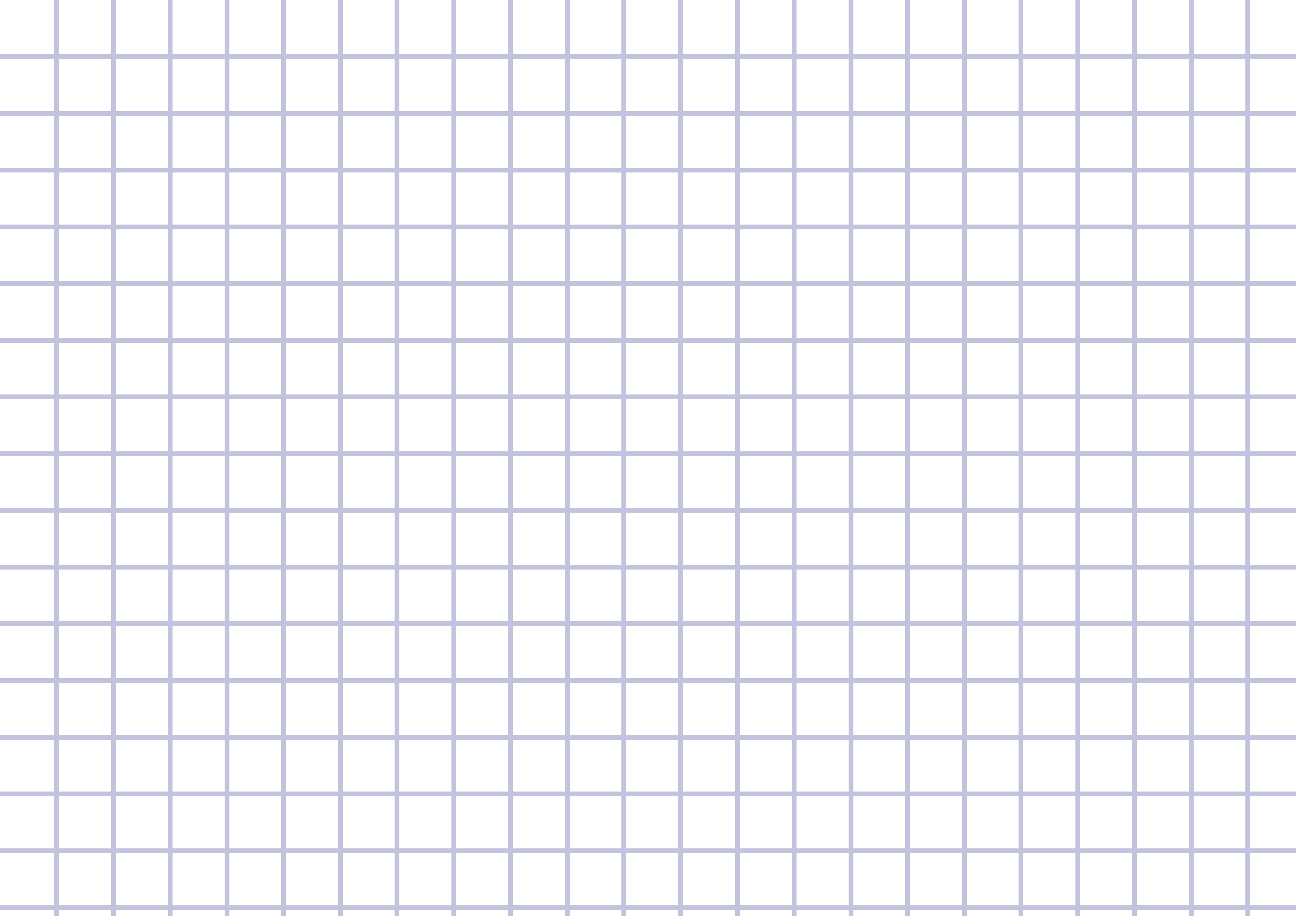
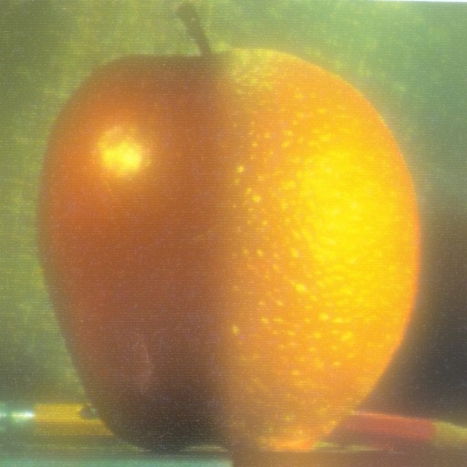
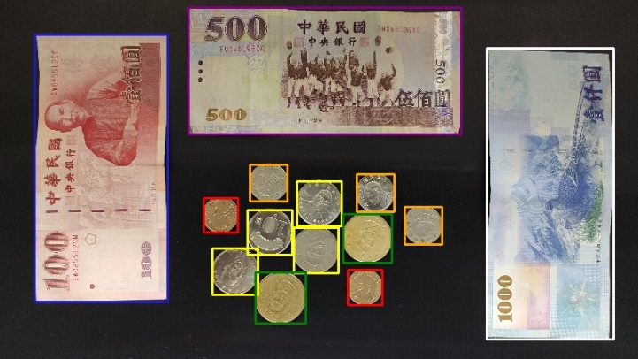
第三十二組小組專題紀錄
107370134 林紀緯
108AB0008 江大衞
108820016 郭梓琳

Slide 2

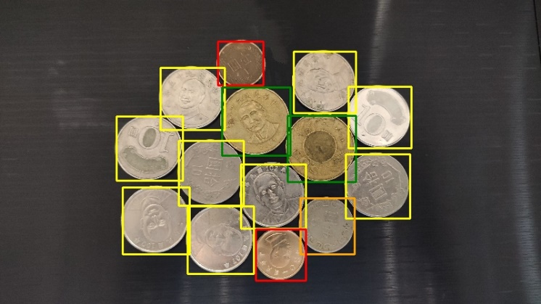
題目一－辨識硬幣種類
圖片大小不可以超過 1000 像素，所以我們先 cv2.resize
再來進行二值化，因為如果沒有二值化後面所有東西都不能做
查看圖片，發現還是有很多白點散布在硬幣的旁邊，因此先侵蝕
侵蝕完畢後，發現硬幣的邊界有點變形，在做膨脹
再來連通物件，print(stat)
確認沒有後，將每種硬幣畫線
輸出答案

Slide 3
題目一 辨識硬幣種類
import cv2 import numpy as np img = cv2.imread("../pic/coin.jpg") #輸入資料 h, w, ch = img.shape #圖片高、寬、通道 img = cv2.resize(img, (w//5, h//5), interpolation=cv2.INTER_NEAREST) #important #縮小圖片，記住這邊的 interpolation 選擇很重要，如果不確定建議可以都試試找最棒的 gray = cv2.cvtColor(img, cv2.COLOR_BGR2GRAY) #灰階化，方便閱讀 ret, gray = cv2.threshold(gray, 90, 255, cv2.THRESH_BINARY) #二值化，90 是慢慢設定的 gray = cv2.erode(gray, np.ones((2,2)), iterations=2) #侵蝕，裡面矩陣與 iterations 細調 gray = cv2.dilate(gray, np.ones((2,2)), iterations=1) #膨脹，裡面矩陣與 iterations 細調 #連通物件，設八通道這樣才嚴謹 num_labels, labels, stats, centroids = cv2.connectedComponentsWithStats(gray, connectivity=8) print(stats) #檢查所有區塊 ans = 0 #輸出多少錢 for it in stats: itX = it[0]+it[2] #寬度 itY = it[1]+it[3] #高度 #cv2.rectangle(img, (it[0], it[1]), (itX, itY), (200, 31, 31), 2) #一開始可以使用，這樣她會畫出所有的區塊來讓你判斷有沒有區塊沒畫到或連在一起 #下面的長度是我自己去慢慢調整出來得 if(it[2] >= 60 and it[2] < 75): #1 dallars cv2.rectangle(img, (it[0], it[1]), (itX, itY), (0, 0, 255), 2) #BGR ans += 1 if(it[2] >= 75 and it[2] < 90): #5 dallars cv2.rectangle(img, (it[0], it[1]), (itX, itY), (0, 165, 255), 2) #BGR ans += 5 if(it[2] >= 90 and it[2] < 100): #10 dallars cv2.rectangle(img, (it[0], it[1]), (itX, itY), (0, 255, 255), 2) #BGR ans += 10 if(it[2] >= 100 and it[2] < 115): #50 dallars cv2.rectangle(img, (it[0], it[1]), (itX, itY), (0, 128, 0), 2) #BGR ans += 50 #cv2.imshow("gray", gray) print("圖上共有 ",ans ,"元") #輸出答案 cv2.imshow("img", img) cv2.imwrite('ans.jpg', img) cv2.imwrite('gray.jpg', gray) cv2.waitKey(0)

Slide 4
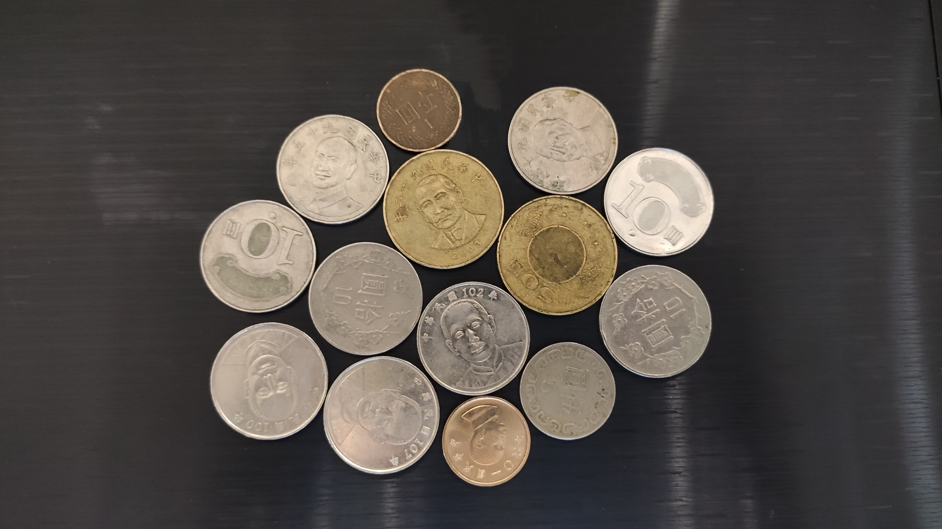
題目一－辨識硬幣種類
硬幣原始圖片

Slide 5
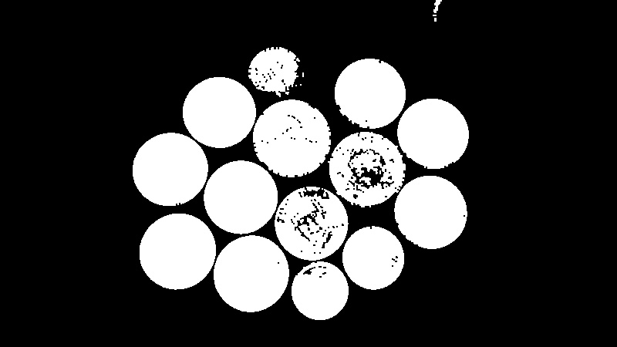
題目一－辨識硬幣種類
灰階、二值化、膨脹、侵蝕後的圖片

Slide 6
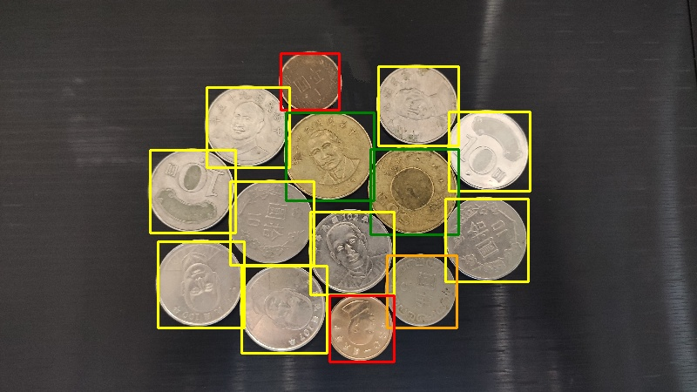
題目一－辨識硬幣種類
答案
心得：
實驗一最初遇到的困難是要怎麼將硬幣分離，通過在侵蝕之前加上濾波解決了這個問題。
遇到的困難是通過函數所算的面積沒辦法直接拿來使用的問題，通過將stats裡的長寬相乘實現了面積的運算得以辨識框起來的硬幣是多少錢的問題。

Slide 7
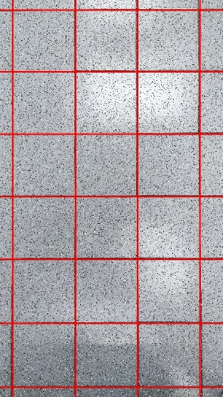
題目二－利用霍夫線分辨出磁磚邊緣
圖片大小不可以超過 1000 像素，所以我們先 cv2.resize
先進行濾波，讓縮小的圖片雜訊被模糊掉，進而讓邊緣線更清楚
再來進行二值化，因為如果沒有二值化後面所有東西都不能做
侵蝕完畢後，發現磁磚的縫隙有點變形，因此做膨脹
中間有雜訊是正常的，只要不影響霍夫線即可。
再 來劃出霍夫線，這裡的輸出的直線座標系統是用極座標。
由於是極座標，因此我們要在轉換成直角座標
轉換完成後，使用 ```cv2.line``` 劃線
輸出答案

Slide 8
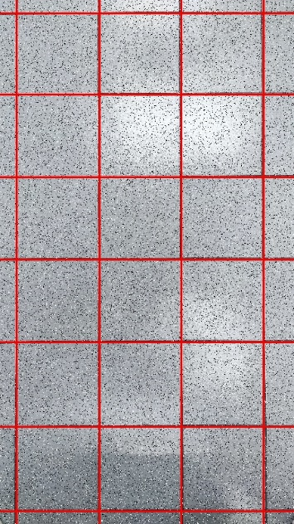
利用霍夫線分辨出磁磚邊緣 題目二
import cv2 import numpy as np img = cv2.imread("../pic/floor.jpg") #輸入資料 h, w, ch = img.shape #圖片高、寬、通道 w //= 5 #這樣就小於 1000 h //= 5 print(h) img = cv2.resize(img, (w,h), interpolation = cv2.INTER_NEAREST) #縮小圖片，記住這邊的 interpolation 選擇很重要，如果不確定建議可以都試試找最棒的 gray = cv2.cvtColor(img, cv2.COLOR_BGR2GRAY) gray = cv2.medianBlur(gray,1) #透過慮波來讓縮小的圖片雜訊被模糊掉，進而讓邊緣線清楚 ret, gray = cv2.threshold(gray, 110, 255, cv2.THRESH_BINARY_INV) #二值化，110 是慢慢設定的 #需要特別注意，由於 HoughLines 是判斷**白色**得線，但我們的磁磚邊緣線是黑色， #因此我們這邊的參數要用 cv2.THRESH_BINARY_INV，這樣原本判定黑色的地方就會變白色 gray = cv2.erode(gray, np.ones((2,2)), iterations=1) #侵蝕，裡面矩陣與 iterations 細調 gray = cv2.dilate(gray, np.ones((2,2)), iterations=1) ##膨脹，裡面矩陣與 iterations 細調 #cv2.imshow("img", img) cv2.imshow("gray", gray) #檢查一下，有雜訊是正常的，只要不影響到霍夫線劃線都沒問題 cv2.waitKey(0) rho = 1.0 #極座標系統長度 theta = np.pi / 2 #極座標系統角度 line = cv2.HoughLines(gray, rho, theta, 200) #霍夫線 for it in line: #將每條線 for rho, theta in it: #拿出每條線裡面的極座標系統 a = np.cos(theta) #下面轉換成為直角坐標 b = np.sin(theta) x0 = a*rho y0 = b*rho x1 = int(x0 + h*(-b)) #由於我們要畫的線基本上是從圖片的末端開始畫，因此我們直接將畫線 y1 = int(y0 + h*(a)) #長度設定為，我們圖片中最長的長度即可(通常是高)。 x2 = int(x0 - h*(-b)) #這樣我們就會從圖片的末端畫到另一末端 y2 = int(y0 - h*(a)) cv2.line(img, (x1,y1), (x2,y2), (0,0,255), 2) #畫線 cv2.imshow("result", img) cv2.imwrite("result.jpg", img) #輸出圖片 cv2.waitKey(0)

Slide 9
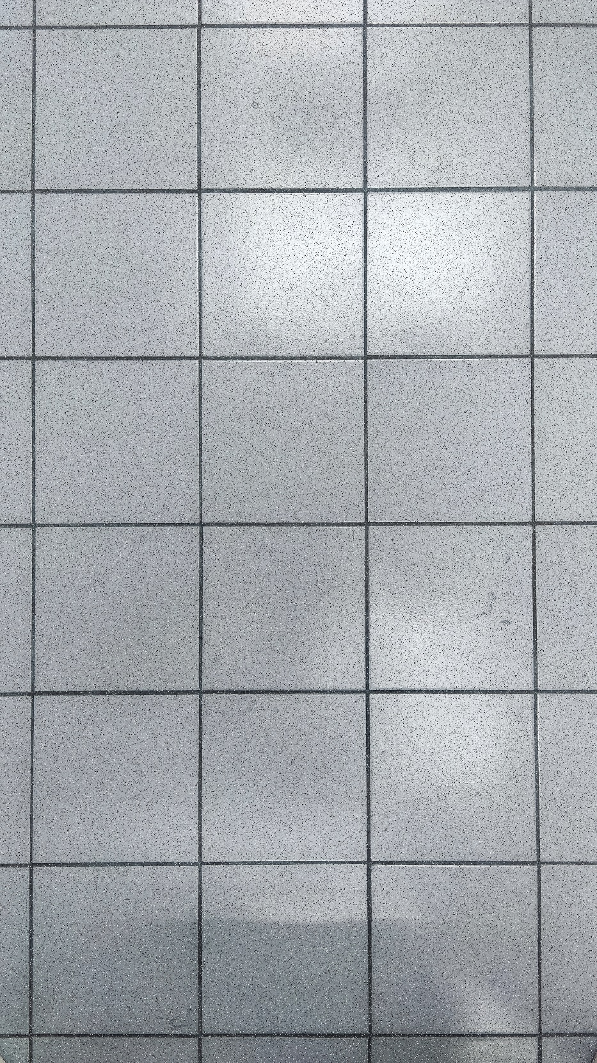
題目二－利用霍夫線分辨出磁磚邊緣
題目原始圖片
（右圖）

Slide 10
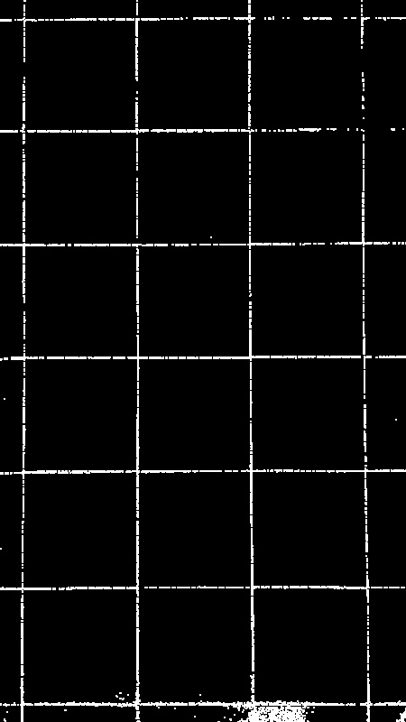
題目二－利用霍夫線分辨出磁磚邊緣
灰階、二值化、膨脹、侵蝕後的圖片
（右圖）

Slide 11

題目二－利用霍夫線分辨出磁磚邊緣
正確答案
困難：
一開始不知道 hough line是偵測白色的部分，所以畫出來的線很多又雜。
嘗試很久才發現要改為黑白相反，後來把二值化改為BINARY_INV就可以了。
HoughLines是存(r,θ)值，不太確定如何轉換為直角坐標，就上網查了資料，找到上面的解法。

Slide 12
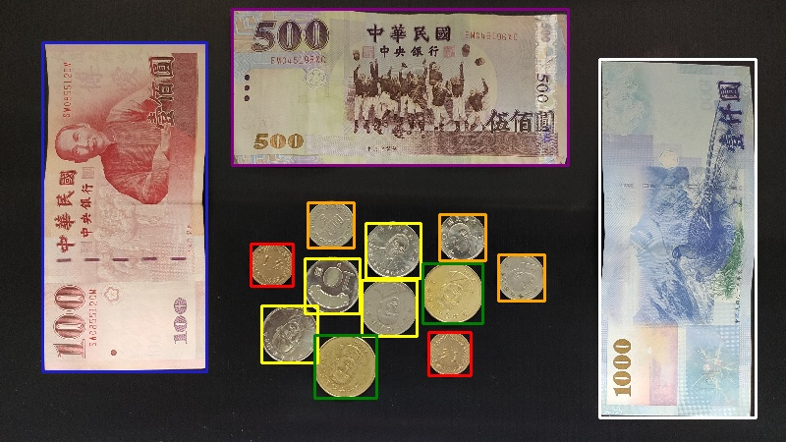
題目三－辨識硬幣與鈔票種類
圖片大小不可以超過 1000 像素，所以我們先 cv2.resize
再來進行二值化，因為如果沒有二值化後面所有東西都不能做
查看圖片，發現還是有很多白點散布在硬幣與鈔票的旁邊，因此先侵蝕
侵蝕完畢後，發現硬幣與鈔票的邊界有點變形，在做膨脹
再來連通物件，print(stat)
由於是極座標，因此我們要在轉換成直角座標
確認沒有後，將每種硬幣與鈔票畫線
輸出答案

Slide 13
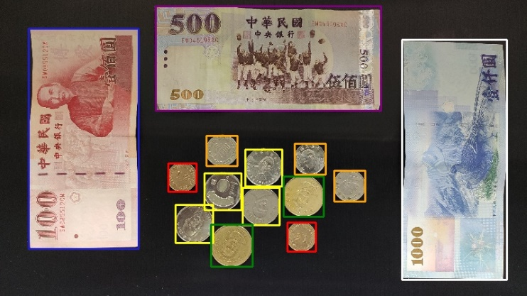
辨識硬幣與鈔票種類 題目三
import cv2 import numpy as np img = cv2.imread("../pic/coin2.jpg") #輸入資料 h, w, ch = img.shape #圖片高、寬、通道 img = cv2.resize(img, (w//5, h//5), interpolation=cv2.INTER_NEAREST) #important #縮小圖片，記住這邊的 interpolation 選擇很重要，如果不確定建議可以都試試找最棒的 gray = cv2.cvtColor(img, cv2.COLOR_BGR2GRAY) #灰階化，方便閱讀 ret, gray = cv2.threshold(gray, 45, 255, cv2.THRESH_BINARY) #二值化，45 是慢慢設定的 gray = cv2.erode(gray, np.ones((3,3)), iterations=3) #侵蝕，裡面矩陣與 iterations 細調 gray = cv2.dilate(gray, np.ones((3,3)), iterations=2) #膨脹，裡面矩陣與 iterations 細調 #連通物件，設八通道這樣才嚴謹 num_labels, labels, stats, centroids = cv2.connectedComponentsWithStats(gray, connectivity=8) print(stats) #檢查所有區塊 ans = 0 #輸出多少錢 for it in stats: itX = it[0]+it[2] #寬度 itY = it[1]+it[3] #高度 itArea = it[2]*it[3] #面積，忽略掉區塊內雜訊 print(itArea) #可以第一次執行時先印出面積，比較容易在下面 if 的參數做微調 # cv2.rectangle(img, (it[0], it[1]), (itX, itY), (200, 31, 31), 2) #一開始可以使用，這樣她會畫出所有的區塊來讓你判斷有沒有區塊沒畫到或連在一起 if(itArea >= 1600 and itArea < 2000): #1 dallars cv2.rectangle(img, (it[0], it[1]), (itX, itY), (0, 0, 255), 2) #BGR ans += 1 if(itArea >= 2000 and itArea < 2400): #5 dallars cv2.rectangle(img, (it[0], it[1]), (itX, itY), (0, 165, 255), 2) #BGR ans += 5 if(itArea >= 3000 and itArea < 3400): #10 dallars cv2.rectangle(img, (it[0], it[1]), (itX, itY), (0, 255, 255), 2) #BGR ans += 10 if(itArea >= 3600 and itArea < 4100): #50 dallars cv2.rectangle(img, (it[0], it[1]), (itX, itY), (0, 128, 0), 2) #BGR ans += 50 if(itArea >= 55000 and itArea < 57000): #100 dallars cv2.rectangle(img, (it[0], it[1]), (itX, itY), (200, 31, 31), 2) ans += 100 if(itArea >= 53000 and itArea < 55000): #500 dallars cv2.rectangle(img, (it[0], it[1]), (itX, itY), (128, 0, 128), 2) ans += 500 if(itArea >= 57000 and itArea < 59000): #1000 dallars cv2.rectangle(img, (it[0], it[1]), (itX, itY), (255, 255, 255), 2) ans += 1000 print("圖上共有 ",ans ,"元") cv2.imshow("gray", gray) cv2.imshow("img", img) cv2.imwrite('ans3-3.jpg', img) cv2.imwrite('gray3-3.jpg', gray) cv2.waitKey(0)

Slide 14
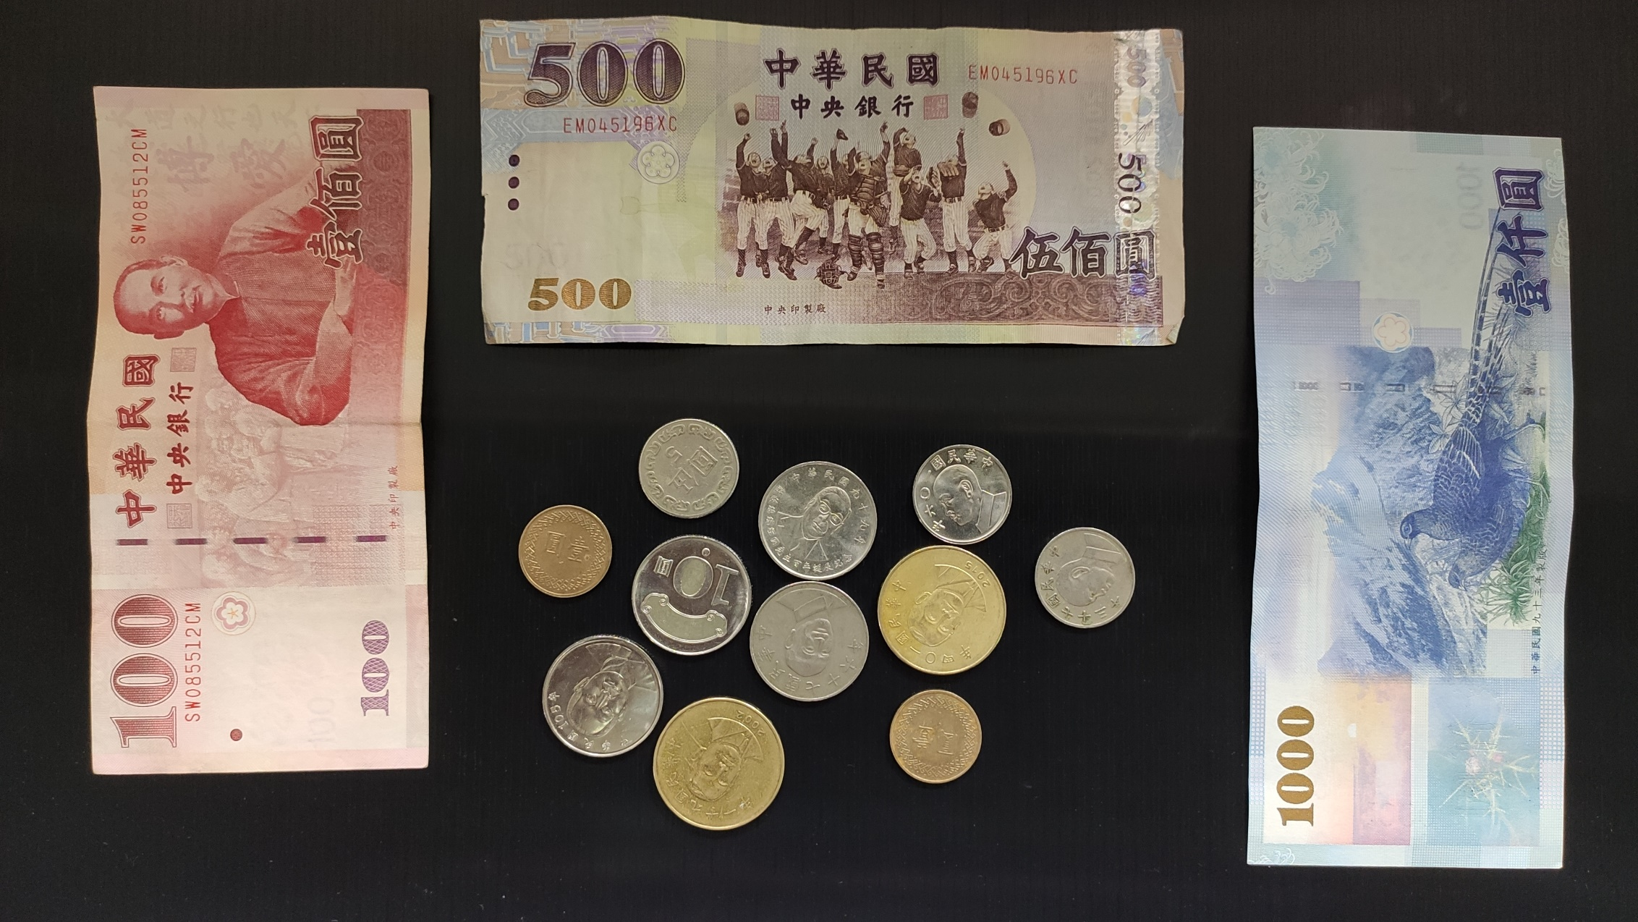
題目三－辨識硬幣與鈔票種類
題目原始圖片
（右圖）

Slide 15
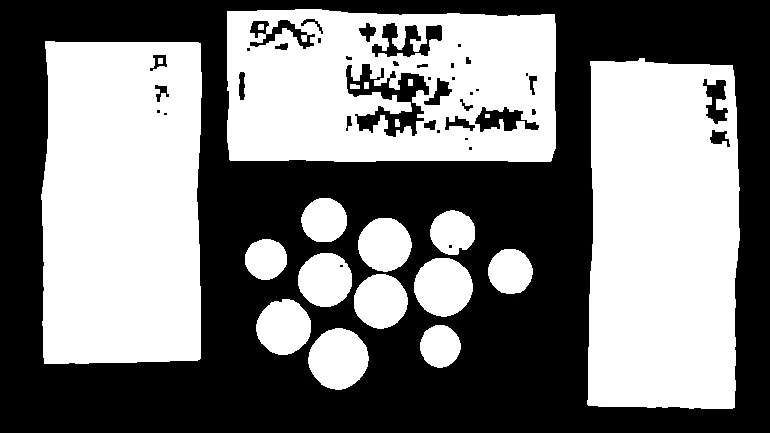
題目三－辨識硬幣與鈔票種類
灰階、二值化、膨脹、侵蝕後的圖片（下圖）

Slide 16
題目三－辨識硬幣與鈔票種類
答案
困難：
因為與實驗一相近，只在抓出紙鈔範圍上花了一點時間便解決了實驗三。
cv2.connectedComponentsWithStats
此語法的 STATS[4] 是像素面積，但裡面有些雜訊沒有處理掉，因此改用長乘寬來計算

Slide 17

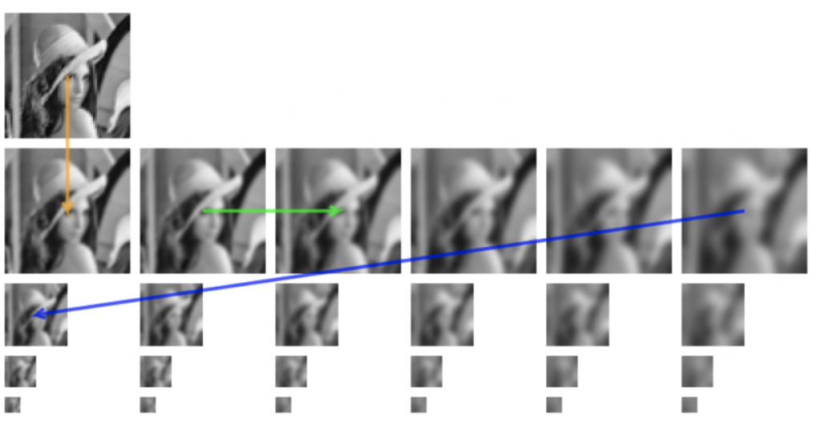
題目四－影像金字塔混和圖片
影像金字塔
影像金字塔透過將圖片放大縮小，而越將圖片放大就是越底層的金字塔，縮小就是越下層的金字塔，跟金字塔的切面面積有關。

Slide 18
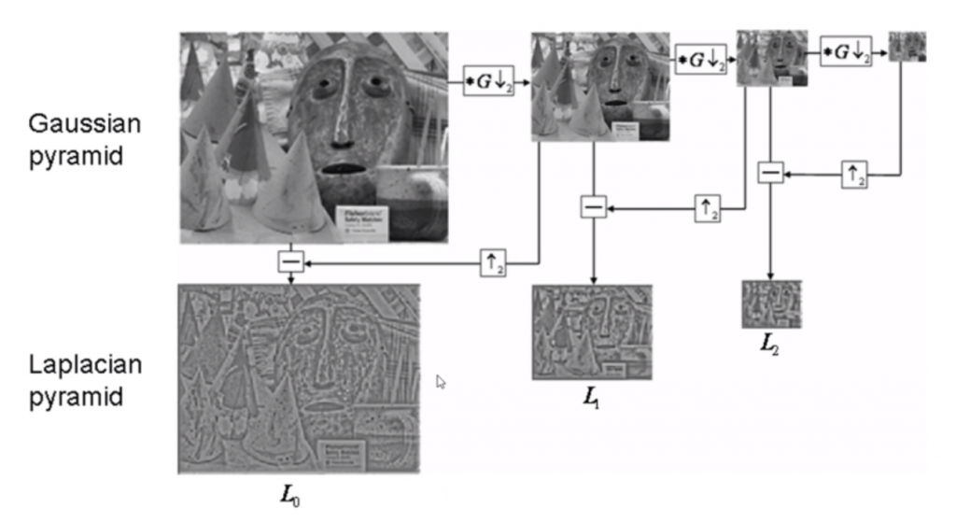
題目四－影像金字塔混和圖片
拉普拉斯金字塔如下
將原始圖片設為最底層的金字塔
設定要縮小的次數
記錄每層高斯金字塔的縮小
將上一層的高斯金字塔放大後與當前圖層
進行圖片減法，從最上層開始，也就是圖片
size 最小的地方

Slide 19
影像金字塔混和圖片 題目四
import cv2 import numpy as np #讀圖片檔案，下面會放題目所需要的圖片 a = cv2.imread("./pic/apple.jpg") b = cv2.imread("./pic/orange.jpg") #目標是圖片合併，因此我們先建兩個高斯金字塔 gaussA = [a.copy()] gaussB = [b.copy()] copyA = a.copy() copyB = b.copy() for i in range(6): # more small copyA = cv2.pyrDown(copyA) #縮小，建立金字塔上層 copyB = cv2.pyrDown(copyB) gaussA.append(copyA) gaussB.append(copyB) copyA = gaussA[5] #稍微注意，拉普拉斯金字塔由於編寫方便，我們的陣列值越大時圖層越小，金字塔相反 laplacianA = [copyA] #建立拉普拉斯金字塔 copyB = gaussB[5] laplacianB = [copyB] for i in range(5, 0, -1): #建立拉普拉斯金字塔 tempA = cv2.pyrUp(gaussA[i]) #將當前高斯金字塔放大 tempB = cv2.pyrUp(gaussB[i]) subA = cv2.subtract(gaussA[i-1], tempA) #放大後，在跟下一層的高斯金字塔做減法得出拉普拉斯金字塔 subB = cv2.subtract(gaussB[i-1], tempB) laplacianA.append(subA) #記錄起來 laplacianB.append(subB) #cv2.imshow("subA", subA) #cv2.waitKey(0) stack = [] #要被疊加的圖層放置處 for itA, itB in zip(laplacianA, laplacianB): #合併兩個拉普拉斯金字塔 h, w, ch = itA.shape #圖片長、寬、通道 merge = np.hstack((itA[0:h, 0:(w // 2)], itB[0:h, (w // 2):w])) #將圖片進行合併 #注意，第二張圖片是要右半邊 stack.append(merge) #紀錄 result = stack[0] #一開使放入最頂端金字塔的圖層，特別注意第 0 層是沒有被減法過的圖層 for i in range(1, 6): result = cv2.pyrUp(result) #放大圖層 result = cv2.add(result, stack[i]) #疊加我們的拉普拉斯金字塔 cv2.imshow("a", a) cv2.imshow("result", result) #輸出完整圖片 cv2.waitKey(0) cv.imwrite('result.jpg',result)

Slide 20
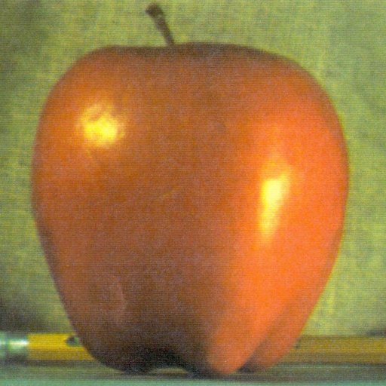
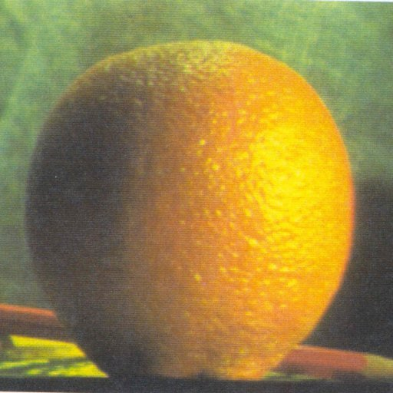
題目四－影像金字塔混和片
題目原始圖片
（右圖）

Slide 21
題目四－影像金字塔混和片
困難：
拉普拉斯金字塔是高斯金字塔放大所遺失的點，這時我們可以透過拉普拉斯金字塔來補足這些遺失的點，理論上可以回到離圖片一樣的狀態。
但是在高斯金字塔再放大時，可不知道拉普拉斯金字塔會補足哪些點，所以會一視同仁地把點放大。此時再加上拉普拉斯金字塔的點後(進行圖片相減)，此時那些地方就會被中和成高斯金字塔的放大點與拉普拉斯金字塔地點，達到平滑的效果，就可以讓圖片切割的地方看起來更加圓滑。
結果(右圖)

